Slide 1
Bedrijfseconomie – LG33

Slide 2
Welkom!
Volgende week dinsdag:
Resultaten
Tips uit de verslagen
Verder met het verslag

Slide 3
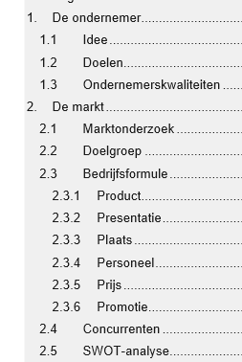

Slide 4
Tips uit de verslagen
Ondersteun je idee met bronnen waarom het zo’n goed idee is.
Koppel je eigen ervaring met wat je gaat doen op het bedrijf.
Visie: waarom wordt de wereld beter van jullie?
Doelen: realistisch en controleerbaar.
Doelgroep: zo precies mogelijk! Hoeveel klanten, waar zitten ze, hoeveel werk? Datzelfde geldt voor subdoelgroepen.

Slide 5
Tips uit de verslagen
Marketingmix
Product: wat ga je doen en wat heb je nodig. Merken, types, leverancier, prijs.
Prijs: kostprijsberekening. Prijs voor de klanten van alle diensten.
Personeel: hoeveel werk is er? Wanneer
Concurrentie
Laat zien waar ze zitten
Geef per concurrent sterke en zwakke punten ten opzichte van jullie bedrijf aan.is het druk?

Slide 6
Hoofdstuk 3: de organisatie
Ondernemingsvorm
Welke zijn er?
Wat zijn de verschillen?

Slide 7
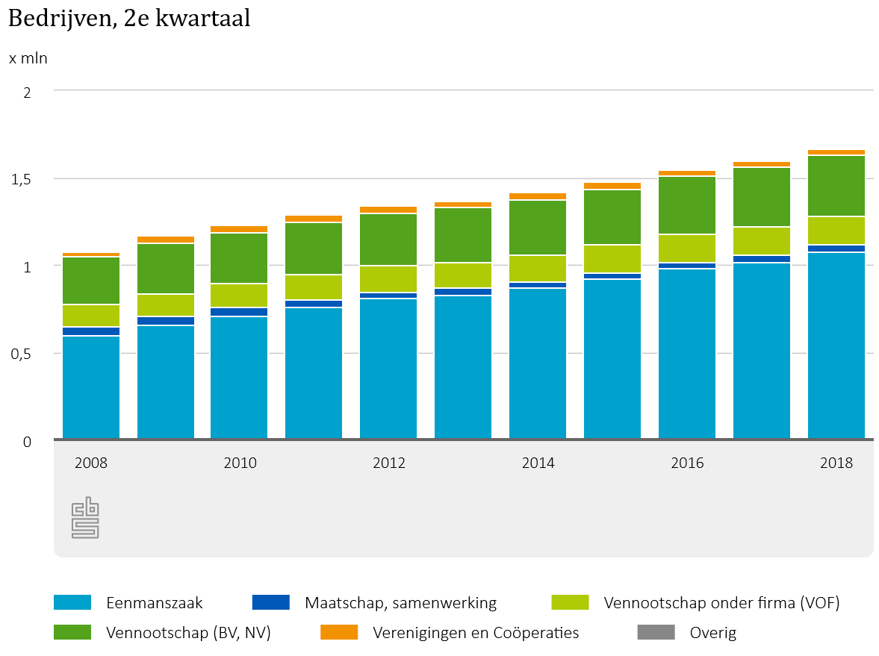

Slide 8
Ondernemingsvormen
Verschillen
Rechtspersoonlijkheid
Aantal eigenaren
Wie heeft de leiding
Welke belasting wordt er betaald?
Hoe zit het met aansprakelijkheid?

Slide 9
Welke zijn er? Welke gaan we uitlichten?

Slide 10
Natuurlijke personen
Eenmanszaak, vof, cv, maatschap
Persoonlijk aansprakelijk
Inkomstenbelasting
Eigenaren hebben de leiding.

Slide 11
Rechtspersoonlijkheden
B.V, N.V, Coöperatie
Maximaal inleg kwijt
Vennootschapsbelasting
Aandeelhouders

Slide 12
Aan de slag!

